Slide 1
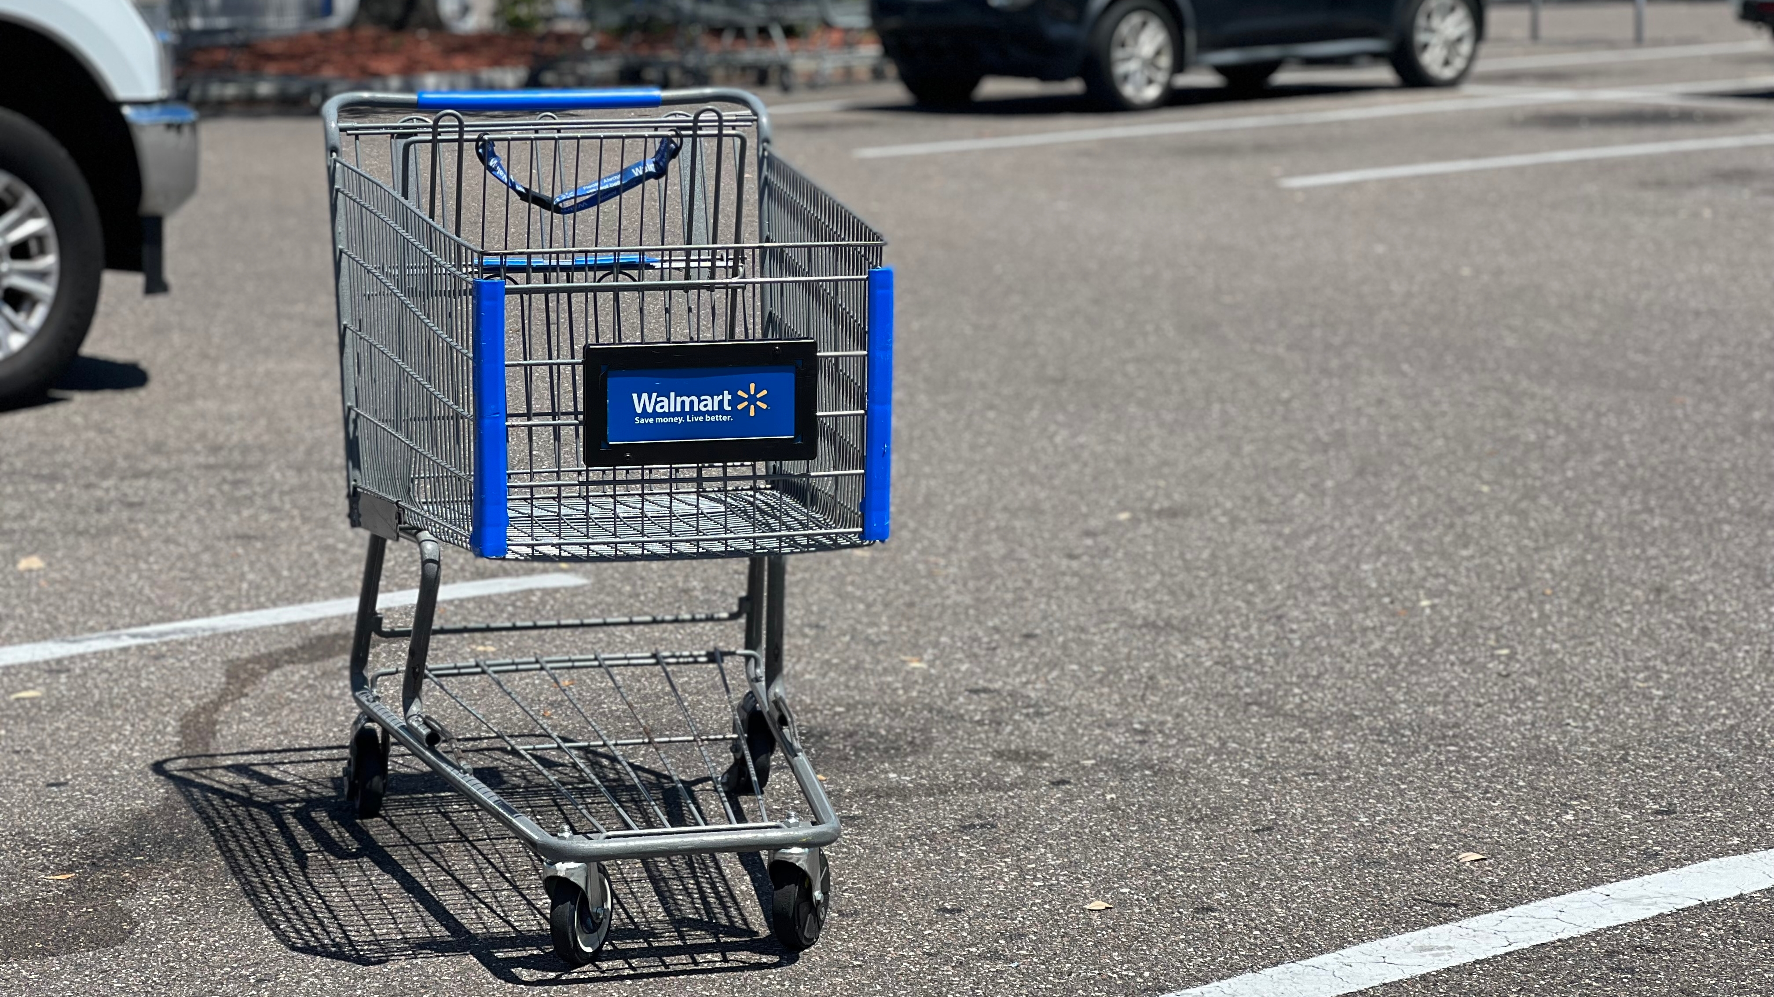
Projet de valorisation de données 420-J44-RO
ÉVALUATION FIN SESSION Walmart
Présentés par Ali Naim De Kinder Frédérick Hettal Mohand Ameziane Hseini Anass

Slide 2

Les Toujours-Toujours
1
Vous présente le Projet Walmart

Slide 3




Voici l’équipe !!!
Ali Naim
De Kinder Frédérick
Hettal Mohand Ameziane
Hseini Anass

Slide 4
Plan
Choix du jeu de donnée
Mandat
Description du jeu de donnée
Architecture utilisée
Extraction des données
Transformation des données
Analyse et présentation des résultats

Slide 5

I. Choix du jeu de donnée
Comme tout le monde ce ne fut pas facile de trouver un jeu de donnée, après des recherches dans le secteur de la santé, la finance, les ressources humaines et l’environnement, notre choix s’est finalement arrêté sur le secteur des ventes au détails. Nous avons sélectionné le « Dataset » de Walmart dans Kaggle qui fut l’objet d’une compétition il y a 9 ans de model prévisionnel des ventes.

Slide 6

II. Mandat
Notre mandat consiste à prévoir les ventes hebdomadaires des quatre dernières semaines pour chaque magasin.

Slide 7
III. Description du jeu de donnée
On dispose de données de ventes historiques pour 45 magasins Walmart situés dans différentes régions. Malheureusement toutes les informations sont anonymisées. La taille du jeu de donnée est délibérément tronquée probablement pour ne pas fournir a la compétition de Walmart de l’information stratégique. On utilise les trois fichiers suivants:

Slide 8

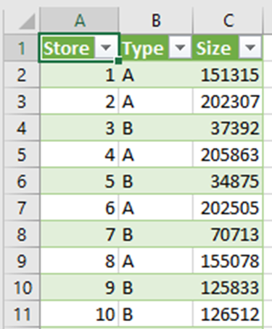
III. Description du jeu de donnée (suite)
store.csv : Ce fichier contient des informations sur les 45 magasins, on trouve les champs suivants :
Store : le numéro du magasin;
Type : il existe 3 types de magasins A, B et C;
Size : superficie en pied carré.

Slide 9
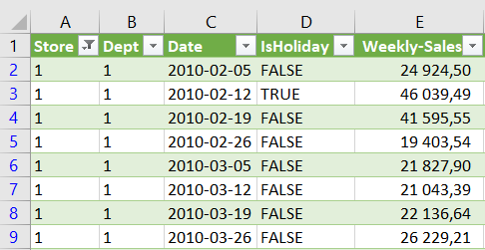
III. Description du jeu de donnée (III. Description du jeu de donnée (suite))
train.csv : Il s'agit des historiques de données d'entraînement, qui couvrent une période de trois ans. Dans ce fichier, on trouve les champs suivants :
Store : le numéro du magasin
Dept : le numéro du département
Date : la semaine
Weekly_Sales : ventes hebdomadaires par département et par magasin
IsHoliday : les semaines fériées

Slide 10

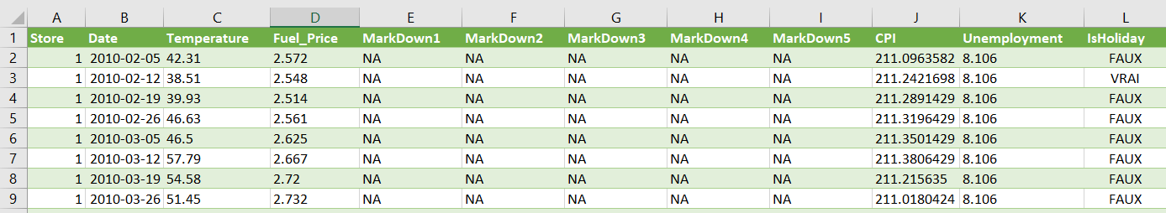
III. Description du jeu de donnée (suite)
features.csv : Ce fichier contient des données supplémentaires relatives au magasin, au service et à l'activité régionale pour les dates données. Il contient les champs suivants :
Store : le numéro du magasin
Date : la semaine
Temperature : température moyenne dans la région
Fuel_Price : coût du carburant dans la région
MarkDown1-5 : les promotions(spéciaux). Les données ne sont disponibles qu'après novembre 2011 et ne sont pas disponibles pour tous les magasins.
CIP : l'indice des prix à la consommation
Unemployment : le taux de chômage
IsHoliday : les semaines fériées

Slide 11

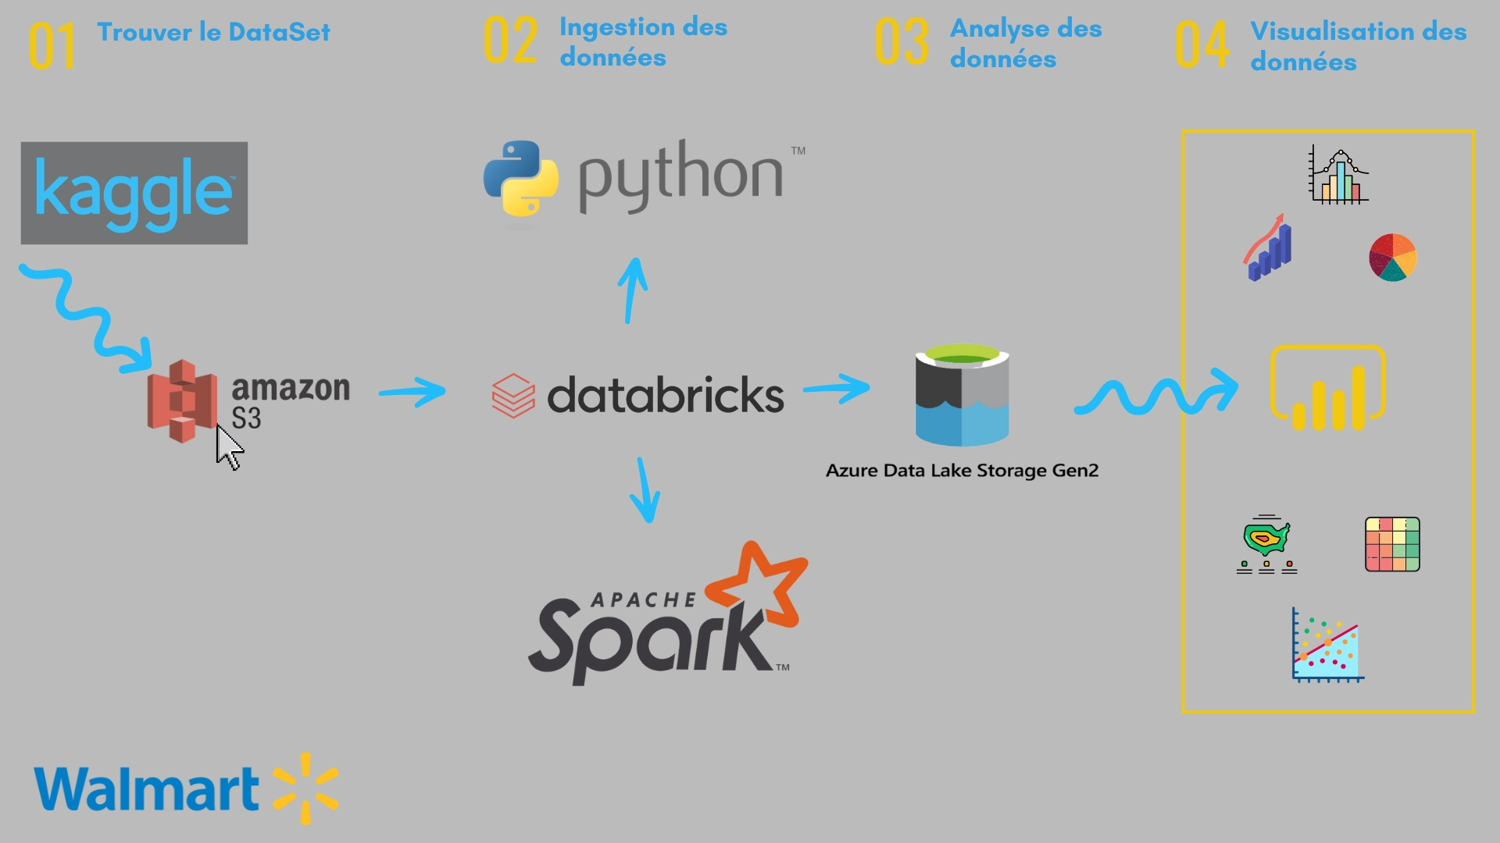
IV. Extraction des données
2

Slide 12

V. Extraction des données
Pour l’ingestion des données et des résultats, nous avons utilisé deux options le BUCKET S3 de AWS et le Blob GEN2 d’Azure, le transfert de données se fait via Databricks.

Slide 13
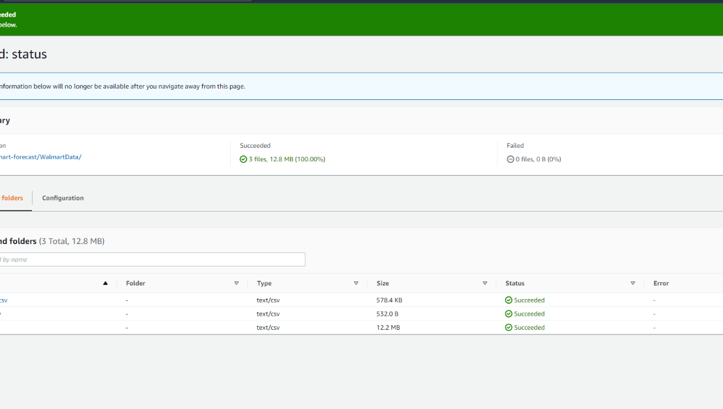
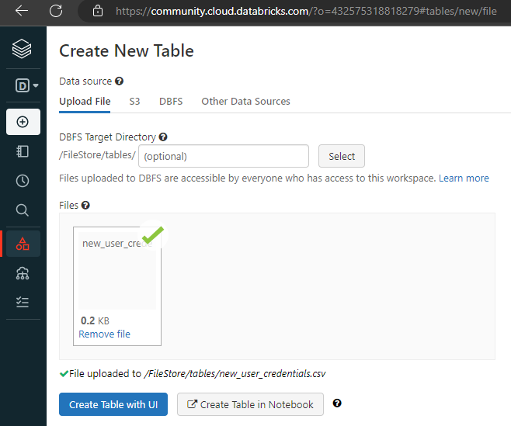
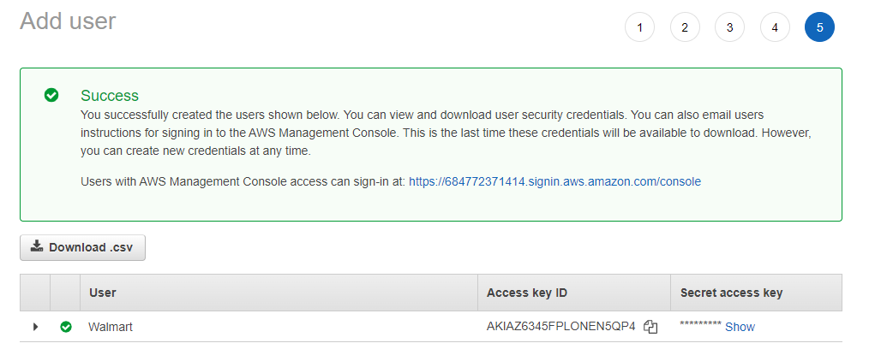
Ingestion des données
Option 1 : Bucket S3 On procède par la création du compte de stockage (S3) ou on crée un dossier (folder) qui contiendra les fichiers du « Dataset » et par la suite on crée un « user » en lui donnant toutes les permissions S3 (AmazonS3FullAccess).
Finalement on télécharge le fichier .csv des identifiants de sécurité dans Databricks.

Slide 14
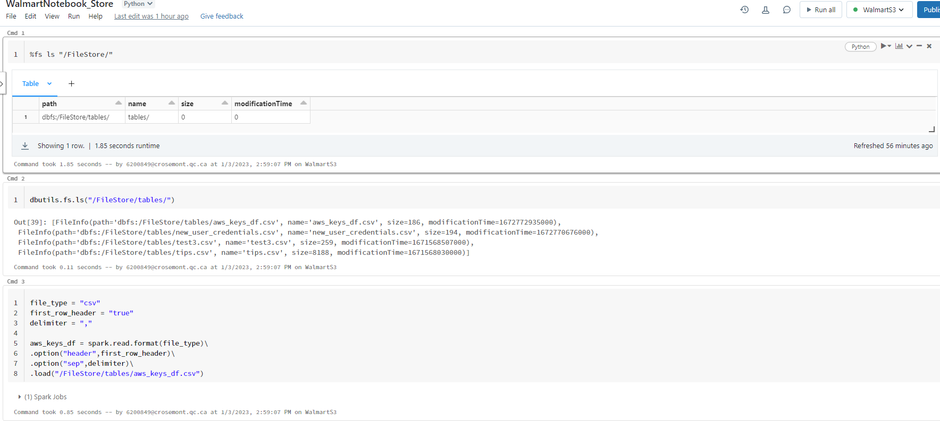
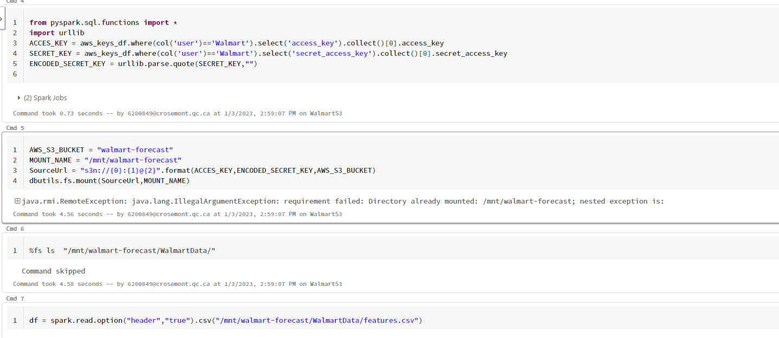
Ingestion des données
Option 1 : Bucket S3 (suite)
Les codes suivants montrent comment on charge les identifiants de sécurité et accéder au fichiers dans notre Bucket.

Slide 15
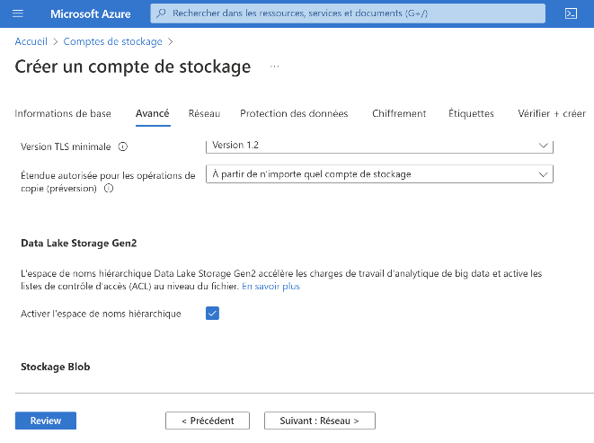
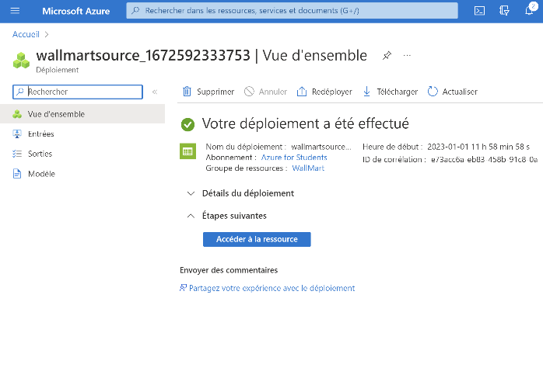
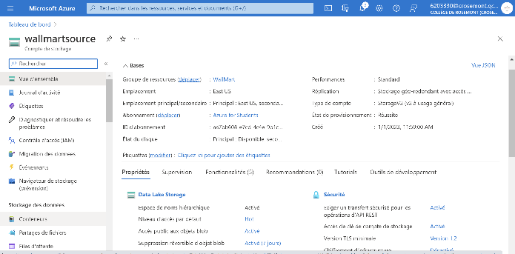
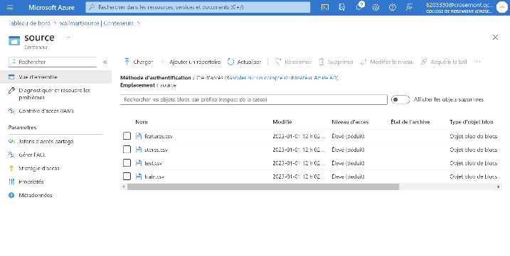
Ingestion des données
On crée un compte de stockage GEN2 ensuite un container et on récupère la clé pour mettre dans le code.
Option 2 : Blob Azure Gen2

Slide 16
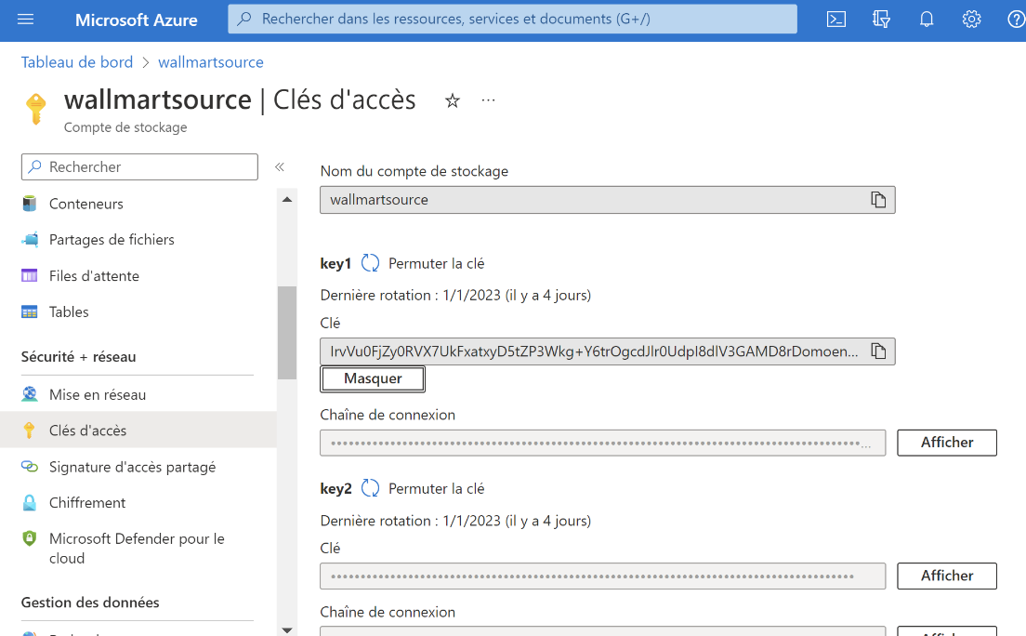
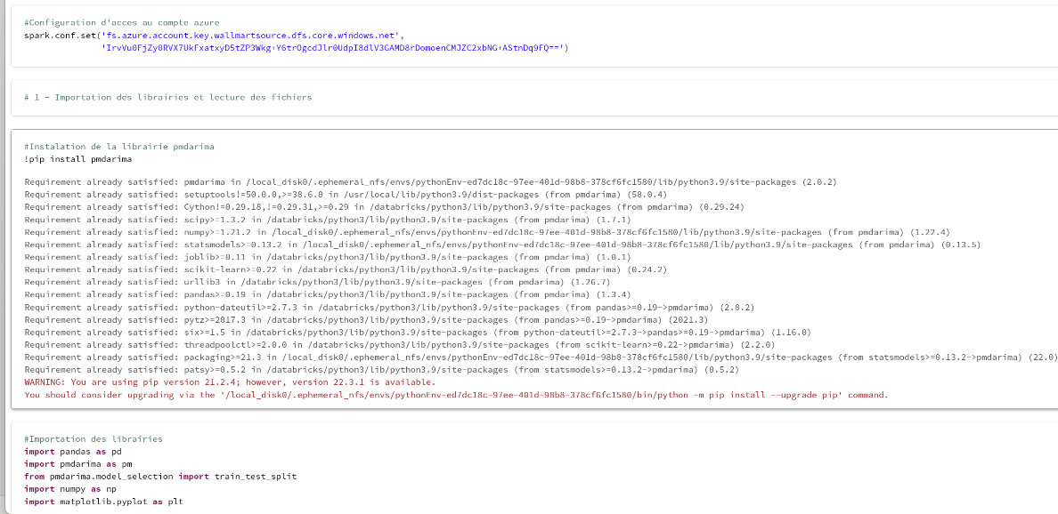
Ingestion des données
Option 2 : Blob Azure Gen2 (suite)
On récupère la clé pour la mettre dans le code.

Slide 17
VI.Transformation des données
Nous avons utilisé Databricks notebooks. Dans un premier temps nous avons choisi Python pour le nettoyage et la transformation des données et avons utilisée une solution basée complétement sur azure; (le compte de stockage de type Datalake Gen2 comme source et destination). Nous avons développé l’option alternative pour le stockage avec S3.
Nous avons aussi élaborer du code PySpark comme option alternative pour le nettoyage et la préparation des données.

Slide 18
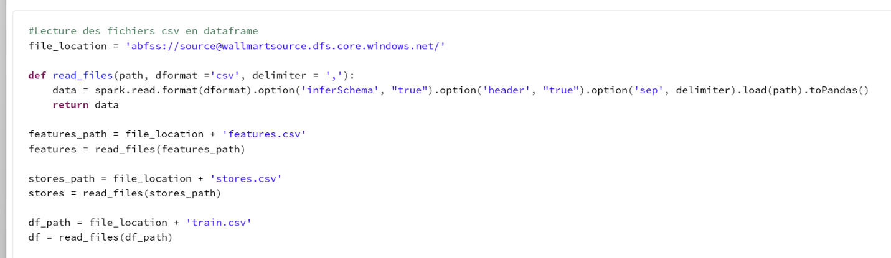
VI. Transformation des données (suite)
Lecture des fichiers
Option stockage Azure
👉
Option stockage S3AWS
👉

Slide 19
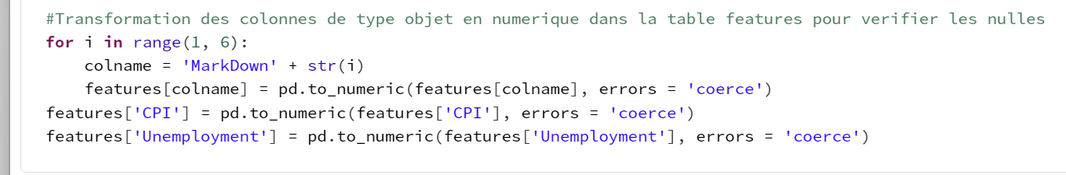
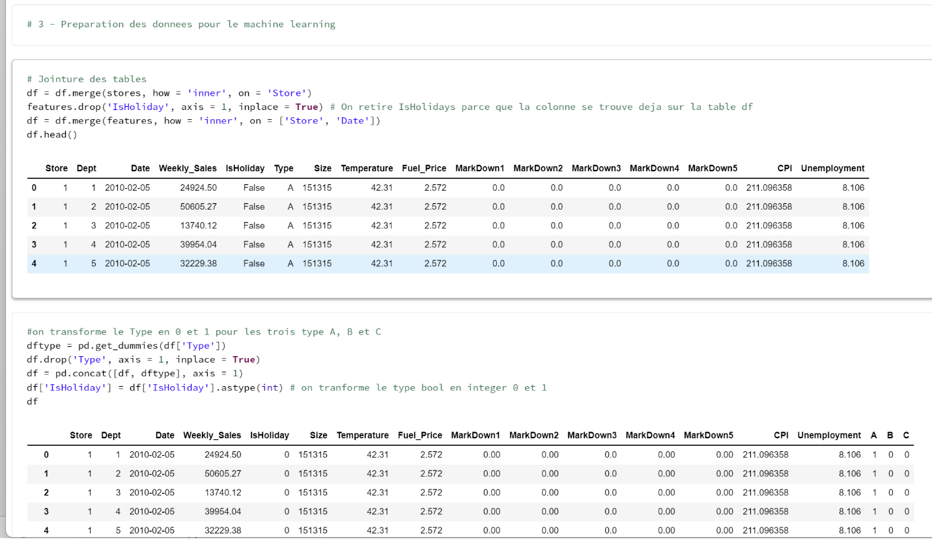
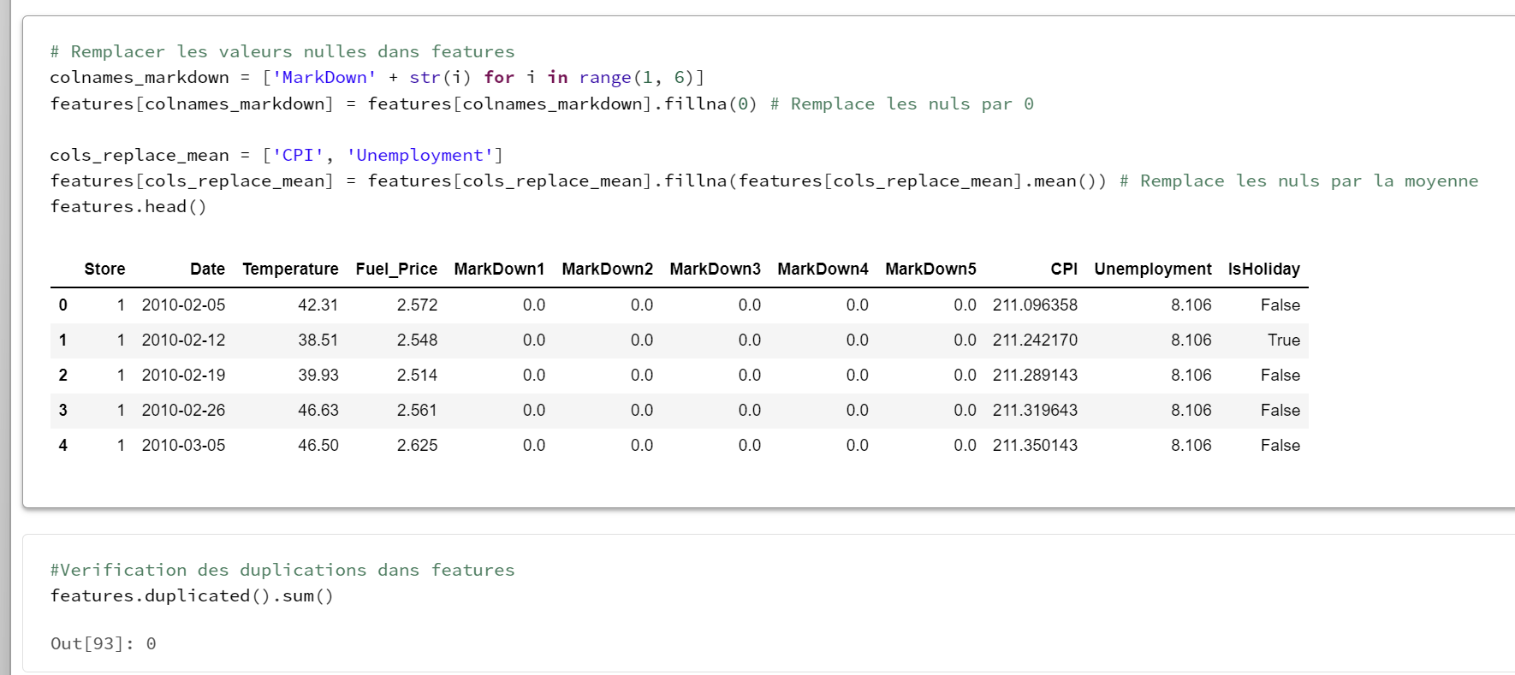
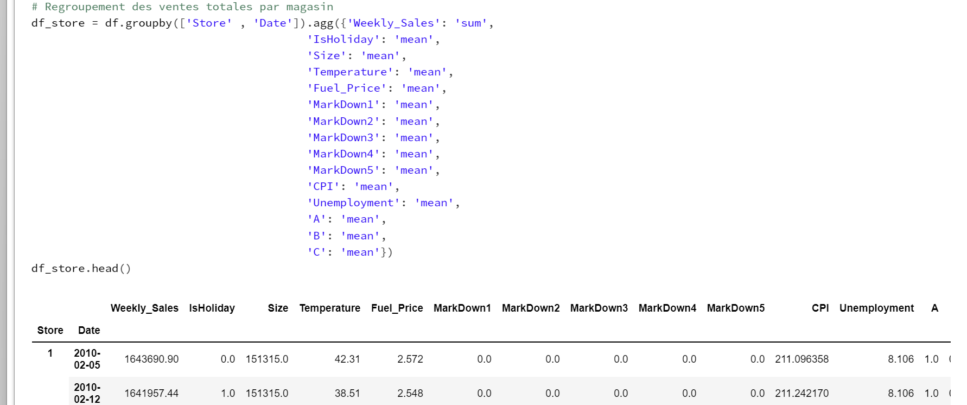
VI. Transformation des données (suite)
Nettoyage
Jointure & Transformation

Slide 20
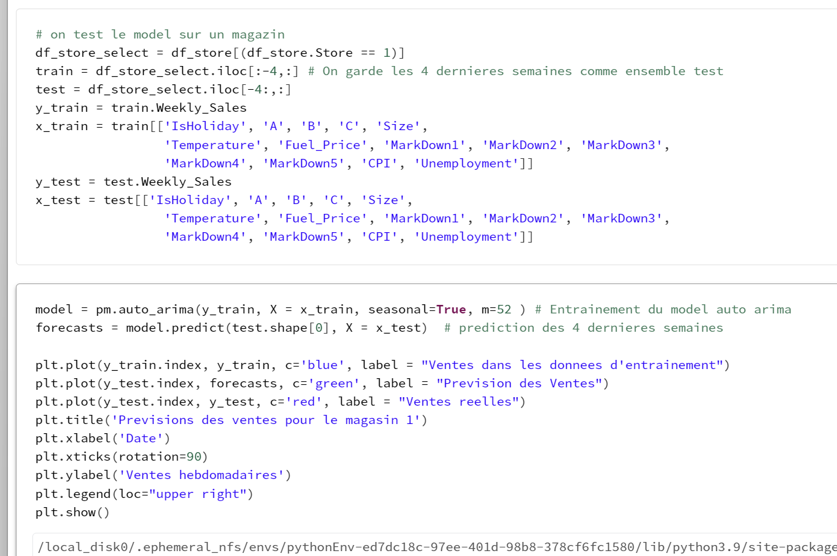
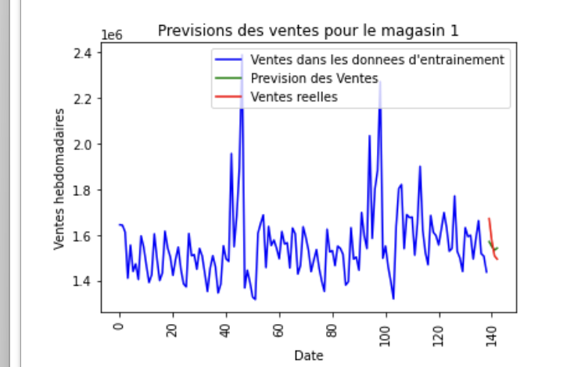
VI. Transformation des données (suite)
On utilse Pmdarima; c’est une bibliothèque statistique conçue pour combler le vide dans les capacités d'analyse de séries chronologiques de Python.

Slide 21
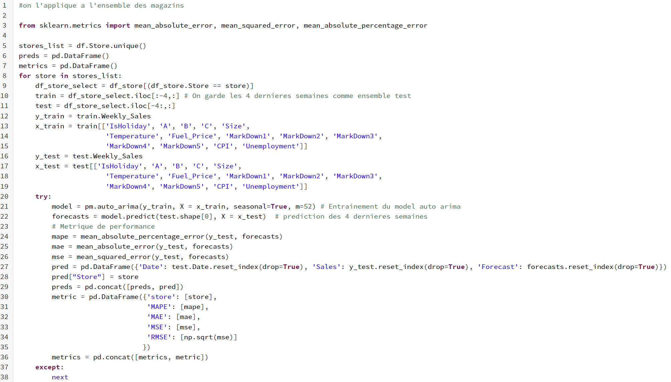
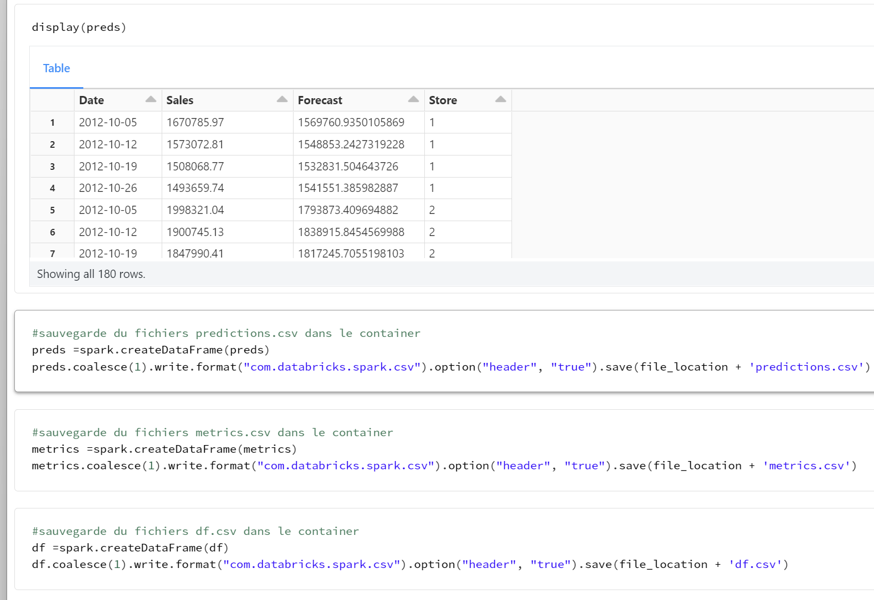
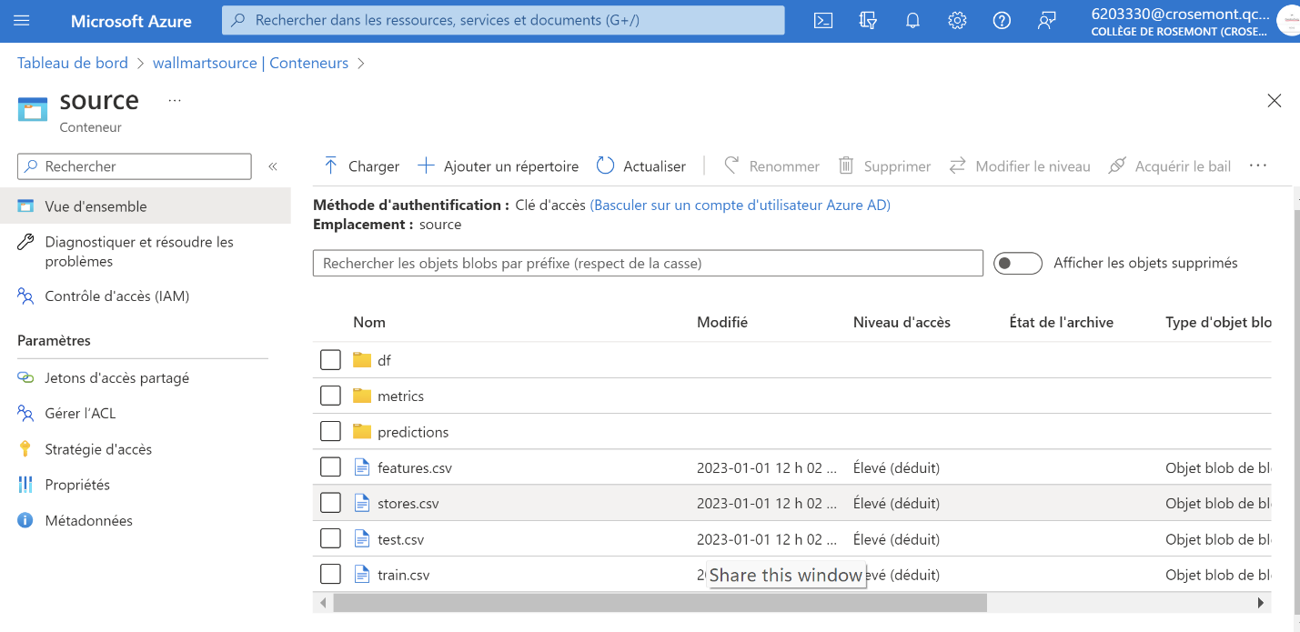
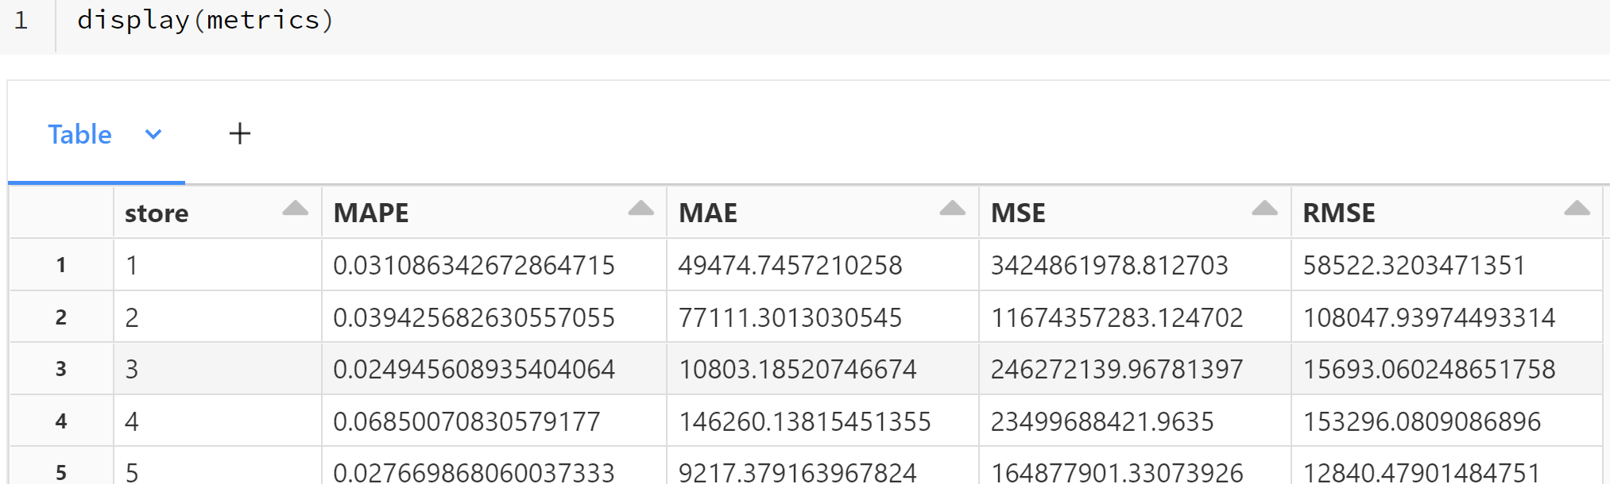
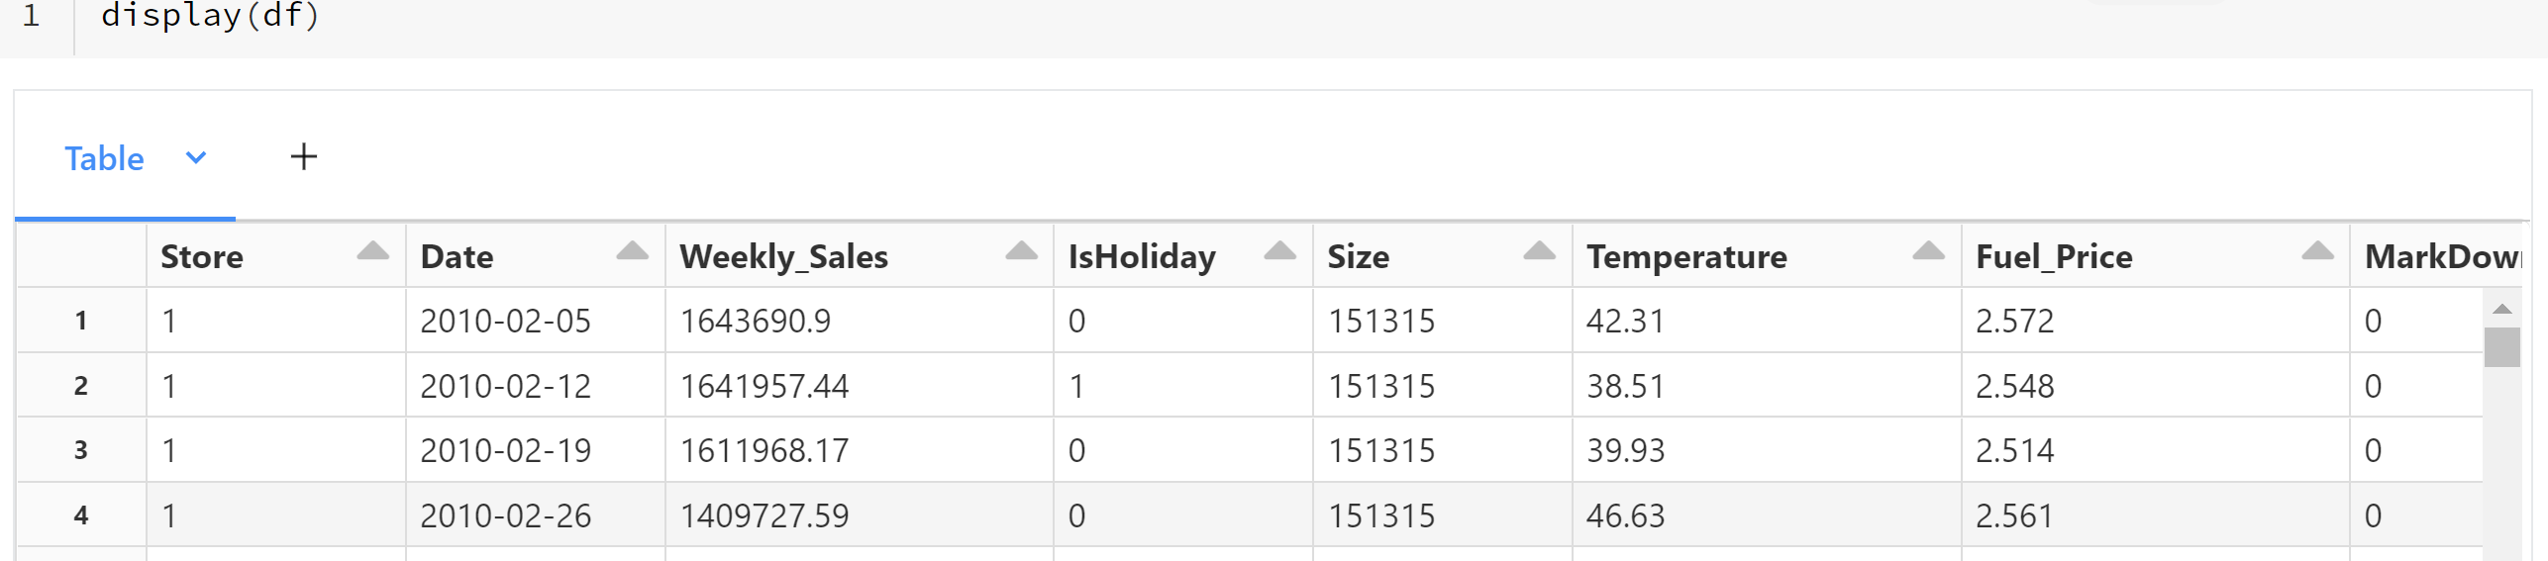
VI. Transformation des données (suite)

Slide 22

VII. Analyse et présentation des résultats
Nous avons utilisé Power Bi pour l’analyse et la visualisation des résultats. Nous allons présenter les deux alternatives de chargement des données soit celle d’Azure et de AWS. Par la suite nous présenterons le rapport et visuels sur Power Bi.

Slide 23
VII. Analyse et présentation des résultats (suite)
Chargement des données dans Power Bi à partir d’Azure

Slide 24
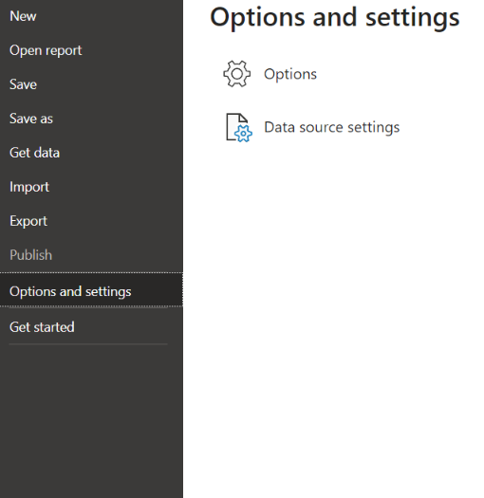
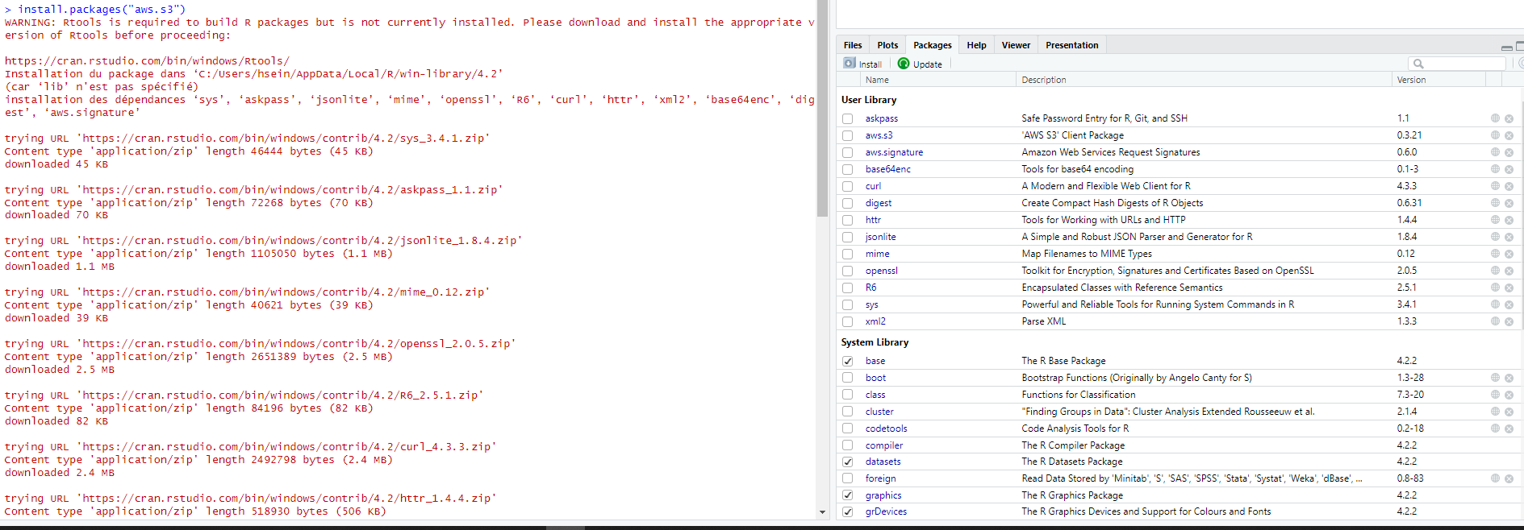
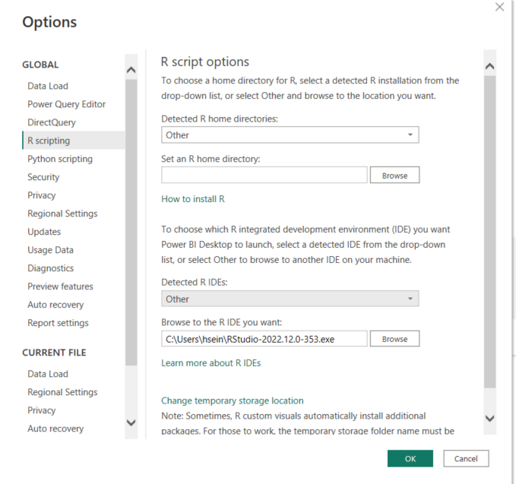
VII. Analyse et présentation des résultats (suite)
Chargement des données dans Power Bi a partir d’ AWS S3
Dans Power Bi on sélectionne « options » dans « Options and setting »
On sélectionne scripte R ensuite l’emplacement de notre fichier exécutable Rstudio
En premier lieu on installe R et Rstudio et on exécute le code d’installation du package was.s3 >install.packages("aws.s3")

Slide 25
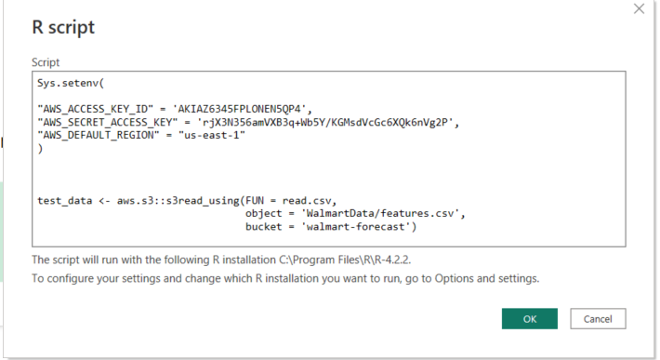
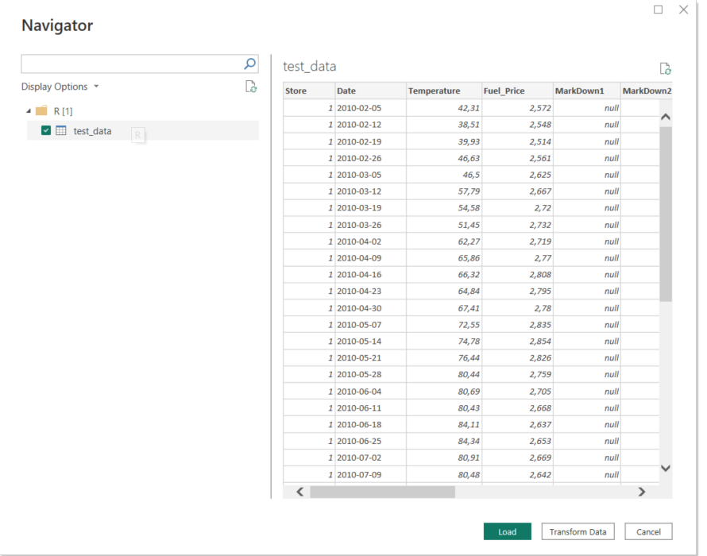
VII. Analyse et présentation des résultats (suite)
Chargement des données dans Power Bi à partir d’ AWS S3 (suite)

Slide 26
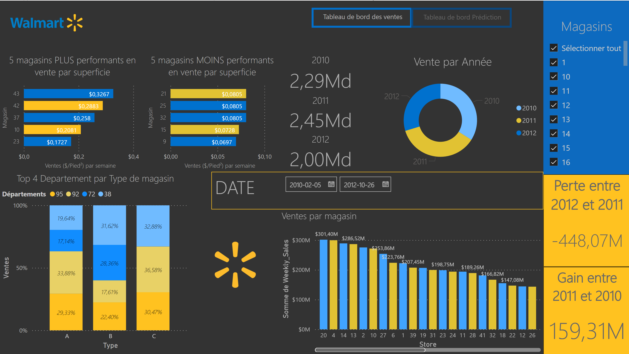
VII. Analyse et présentation des résultats (suite)

Slide 27
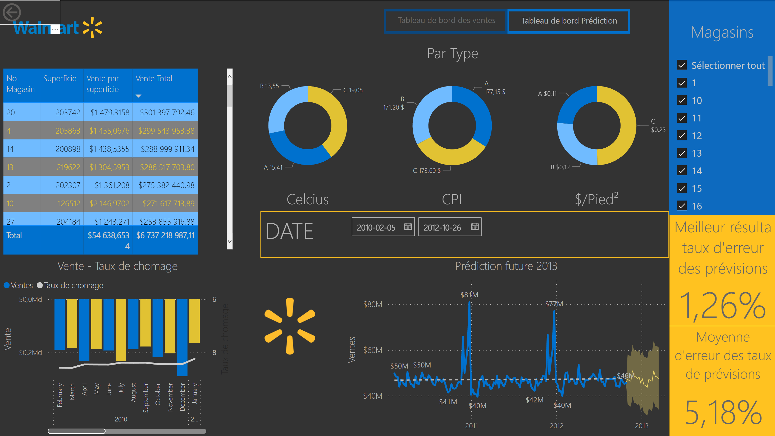
VII. Analyse et présentation des résultats (suite)

Slide 28

Conclusion
Ici

Slide 29
Merci!
Remerciement

